Slide 1
‘20年新入社員 新人研修 モグラ叩きゲーム 設計 レビュー
2020/09/04

Slide 2

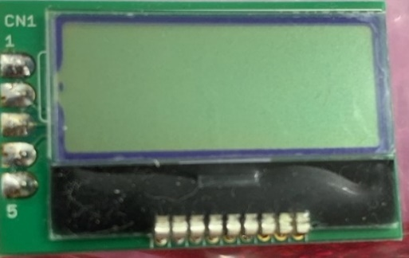
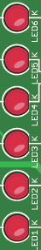

1. モグラ叩きゲームの 仕様
BGM、効果音
出力用スピーカ
1つ
残り制限時間
表示用LED
6つ
入力用スイッチ 5つ

Slide 3
2. 1. 設計 TM（トレーサビリティマトリクス） － 機能
モグラ叩きゲーム
ゲームスタート
ゲーム終了処理
モグラの処理
出現させる
穴に戻す
撃退する
制限時間
カウントダウン
ペナルティ適用
スコア
スコア増加
ハイスコア
記録する
クリアする
難易度設定
画面遷移
入力処理
SW検知
出力処理
LCD
表示バッファに書き込む
バッファの内容を表示する
ブザー
BGMを鳴らす
BGMを止める
効果音を鳴らす
効果音を止める
LED
LED更新

Slide 4
2. 1. 設計 TM（トレーサビリティマトリクス） － 1

Slide 5
2. 1. 設計 TM（トレーサビリティマトリクス） － 2

Slide 6
2. 1. 設計 TM（トレーサビリティマトリクス） － 3

Slide 7
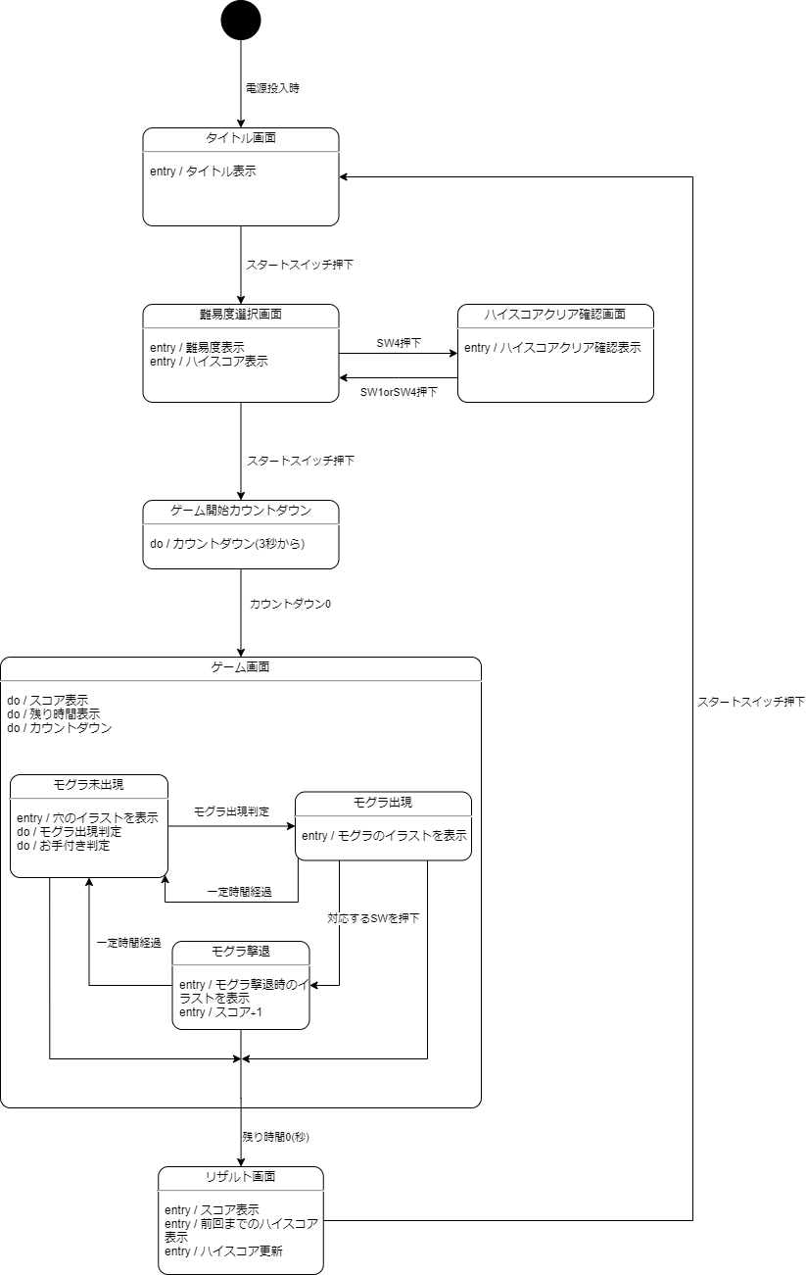
2. 2. 設計 状態遷移図 － ゲーム前

Slide 8
2. 2. 設計 状態遷移図 － ゲーム中・後

Slide 9
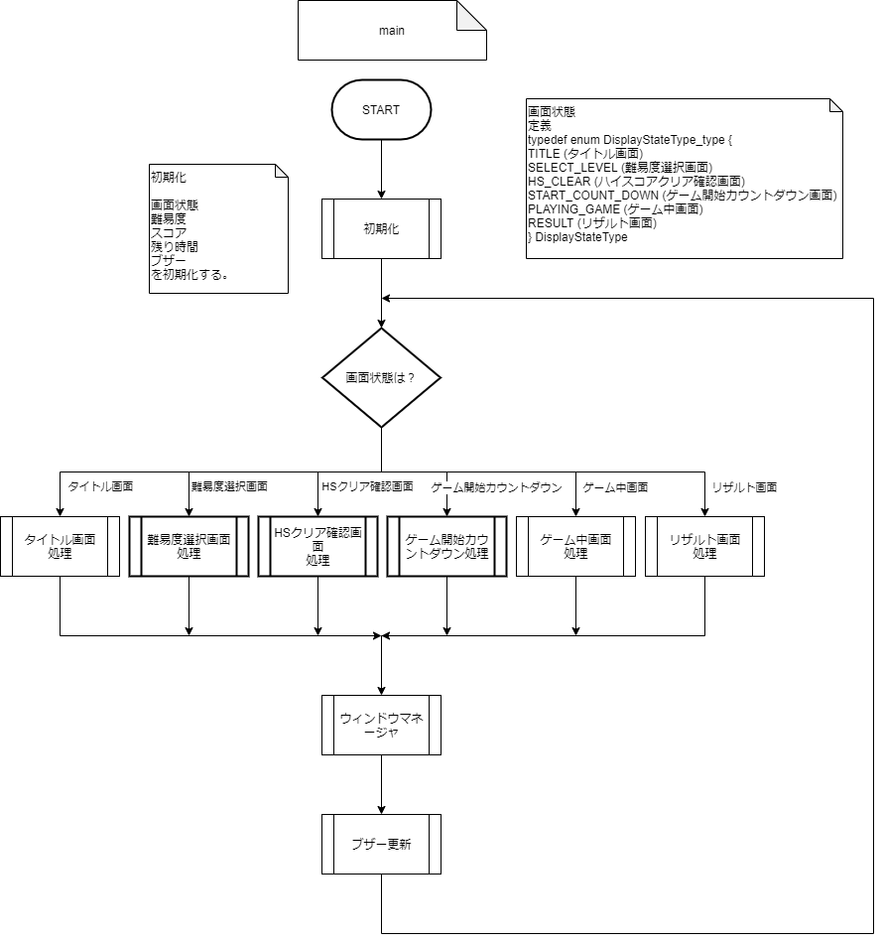
2.3.1. 設計 フローチャート － メイン

Slide 10
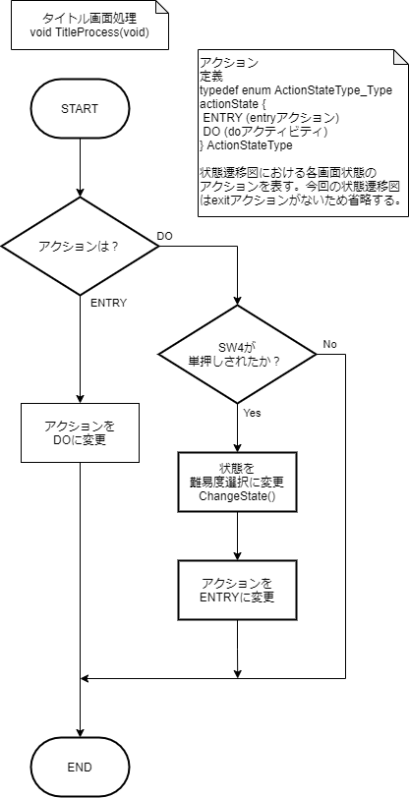
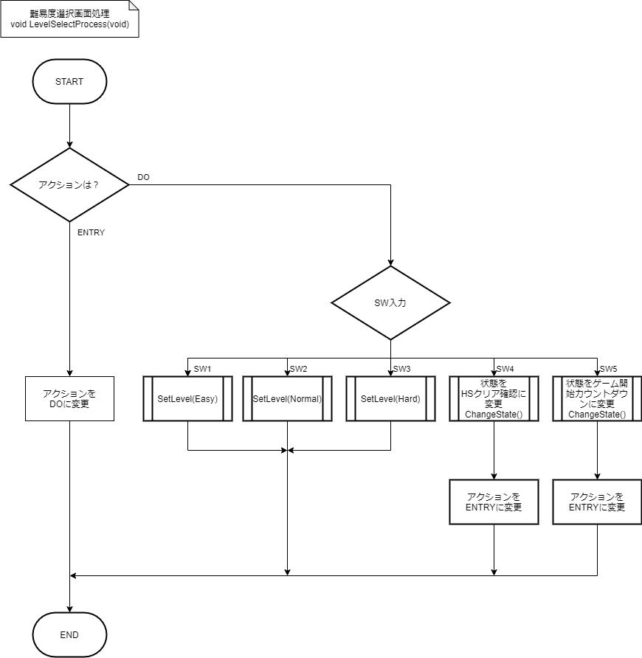
2.3.2. 設計 フローチャート － タイトル画面・難易度選択画面
DO

Slide 11
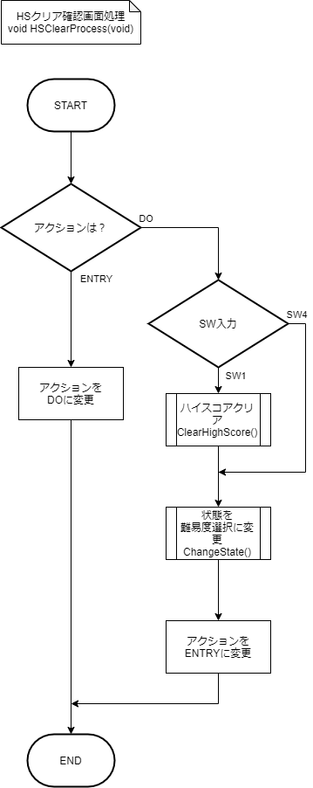
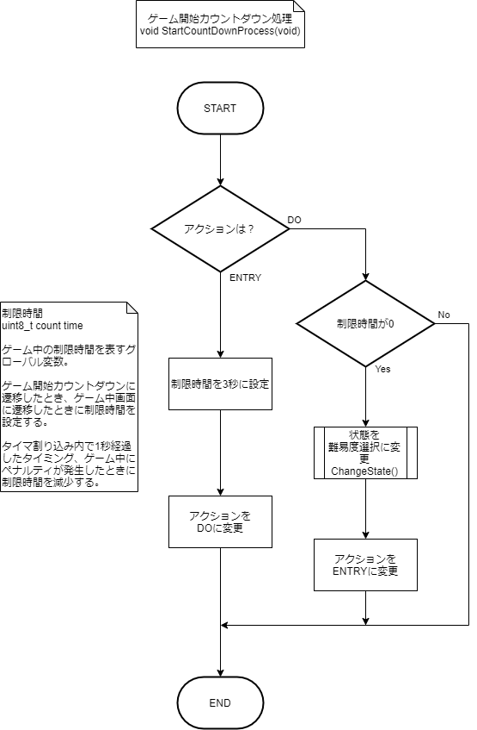
2.3.3. 設計 フローチャート － HSクリア確認画面・ゲーム開始カウントダウン

Slide 12
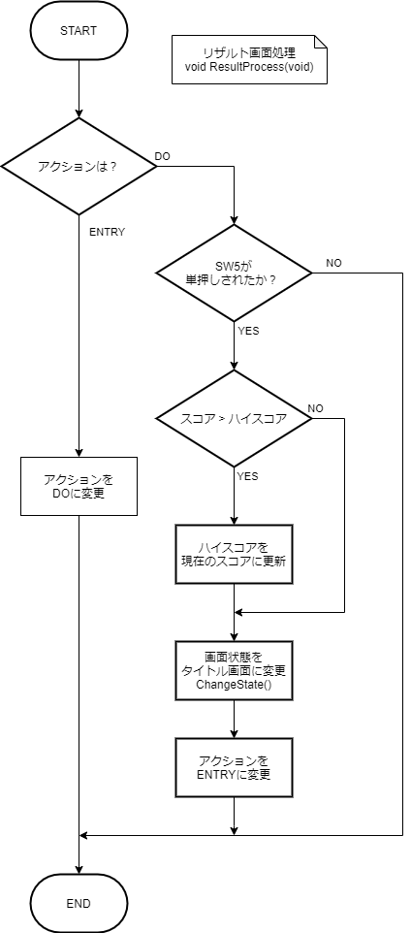
2.3.4. 設計 フローチャート － リザルト画面

Slide 13
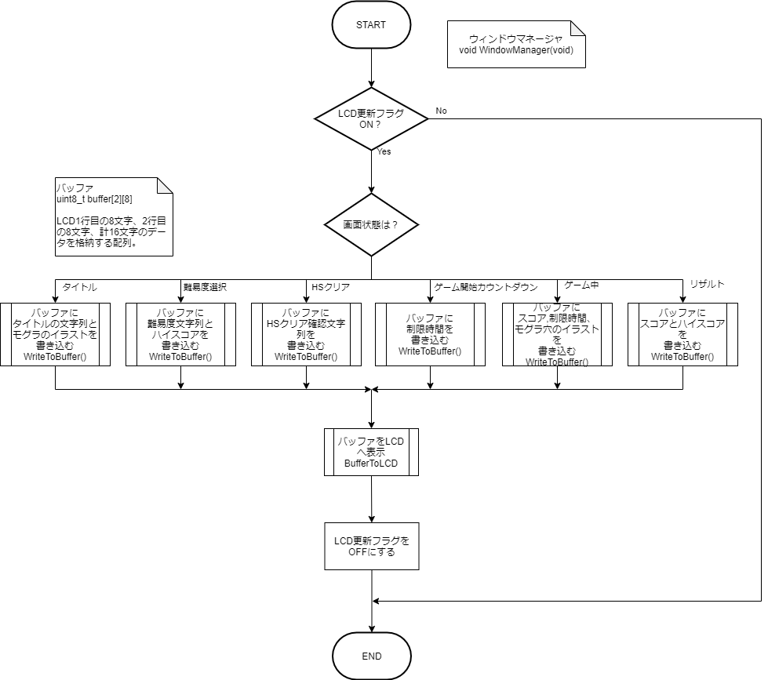
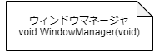
2.3.5. 設計 フローチャート －ウィンドウマネージャ
Yes
No

Slide 14
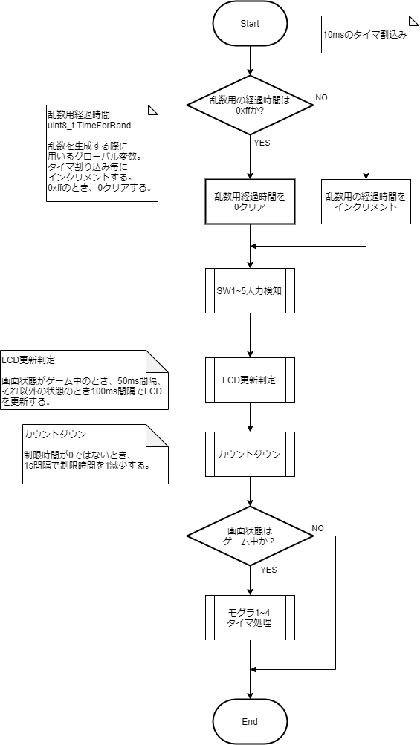
2.3.6. 設計 フローチャート － 割込み処理1
割込みは、
タイマ割込みのみ使用する。
使用するタイマは、
1ms周期のタイマ。
チャタ取りをし、
値を確定する

Slide 15
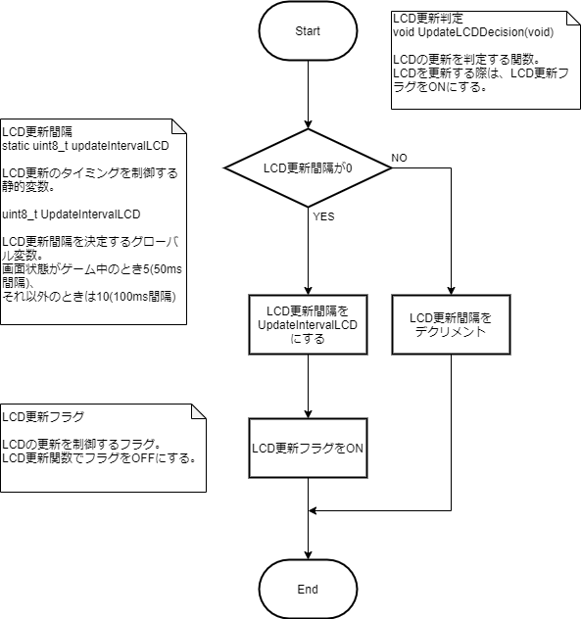
2.3.7. 設計 フローチャート － 割込み処理2

Slide 16
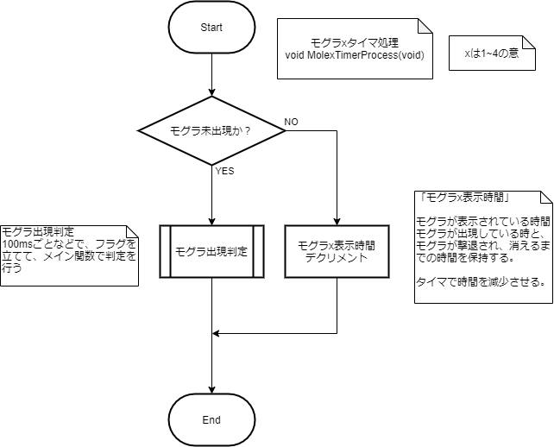
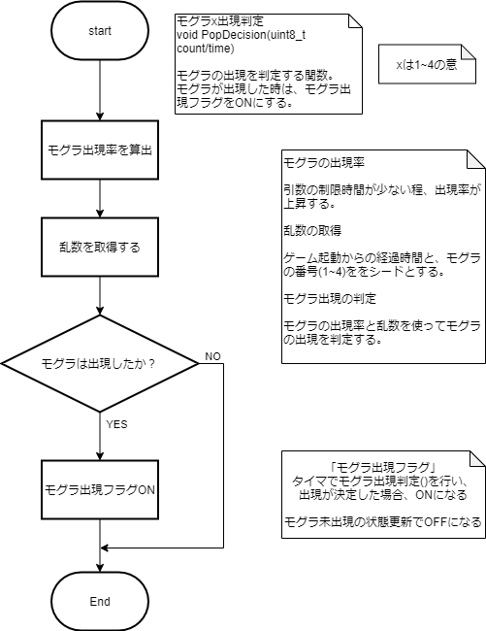
2.3.8. 設計 フローチャート － 割込み処理3

Slide 17
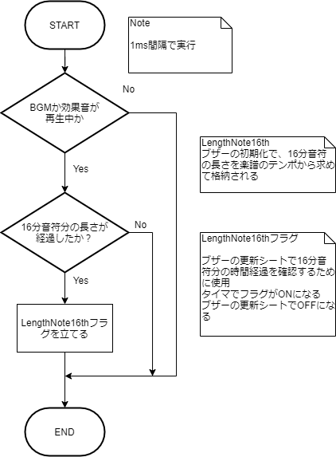
2.3.9. 設計 フローチャート － 割込み処理4
ブザー用の処理

Slide 18
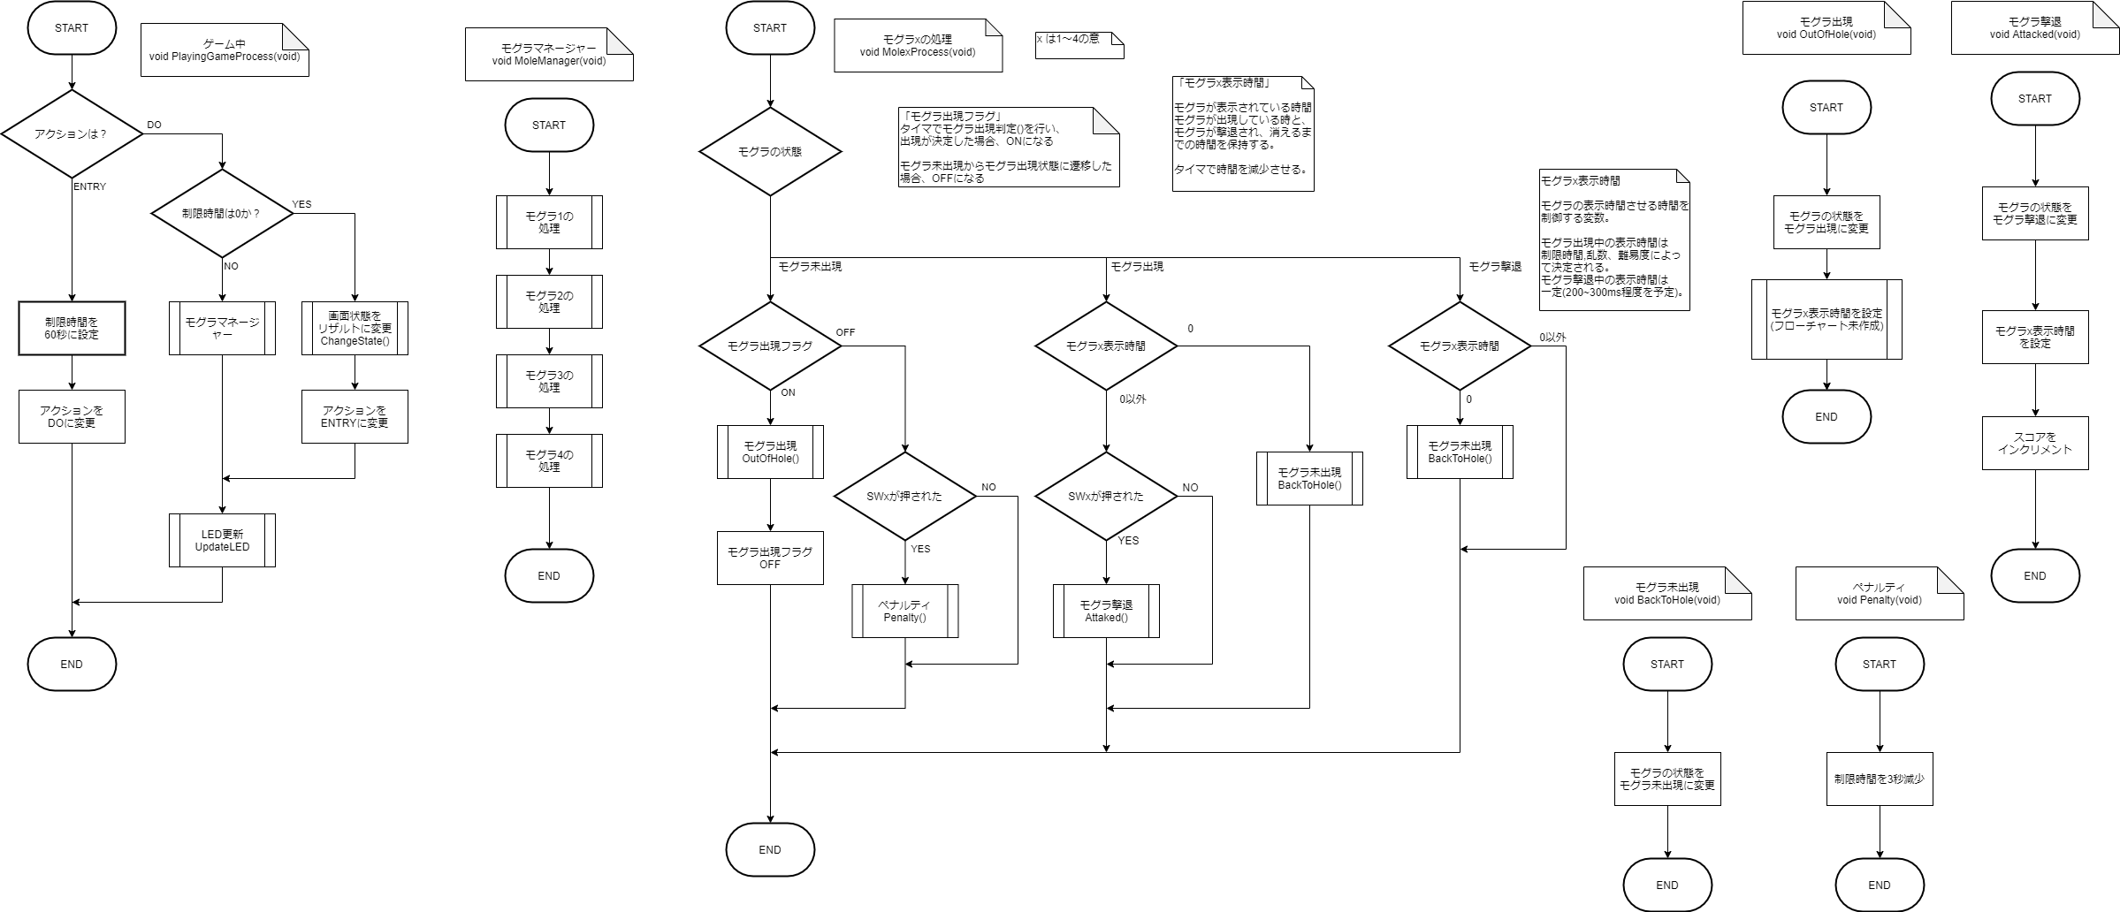
2.3.10. 設計 フローチャート － ゲーム中1

Slide 19
2.3.11. 設計 フローチャート － ゲーム中2

Slide 20
2.3.12. 設計 フローチャート － ゲーム中3

Slide 21
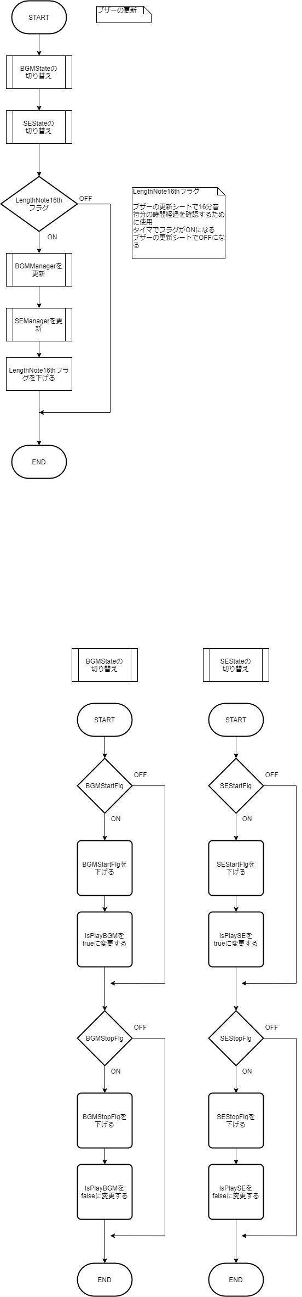
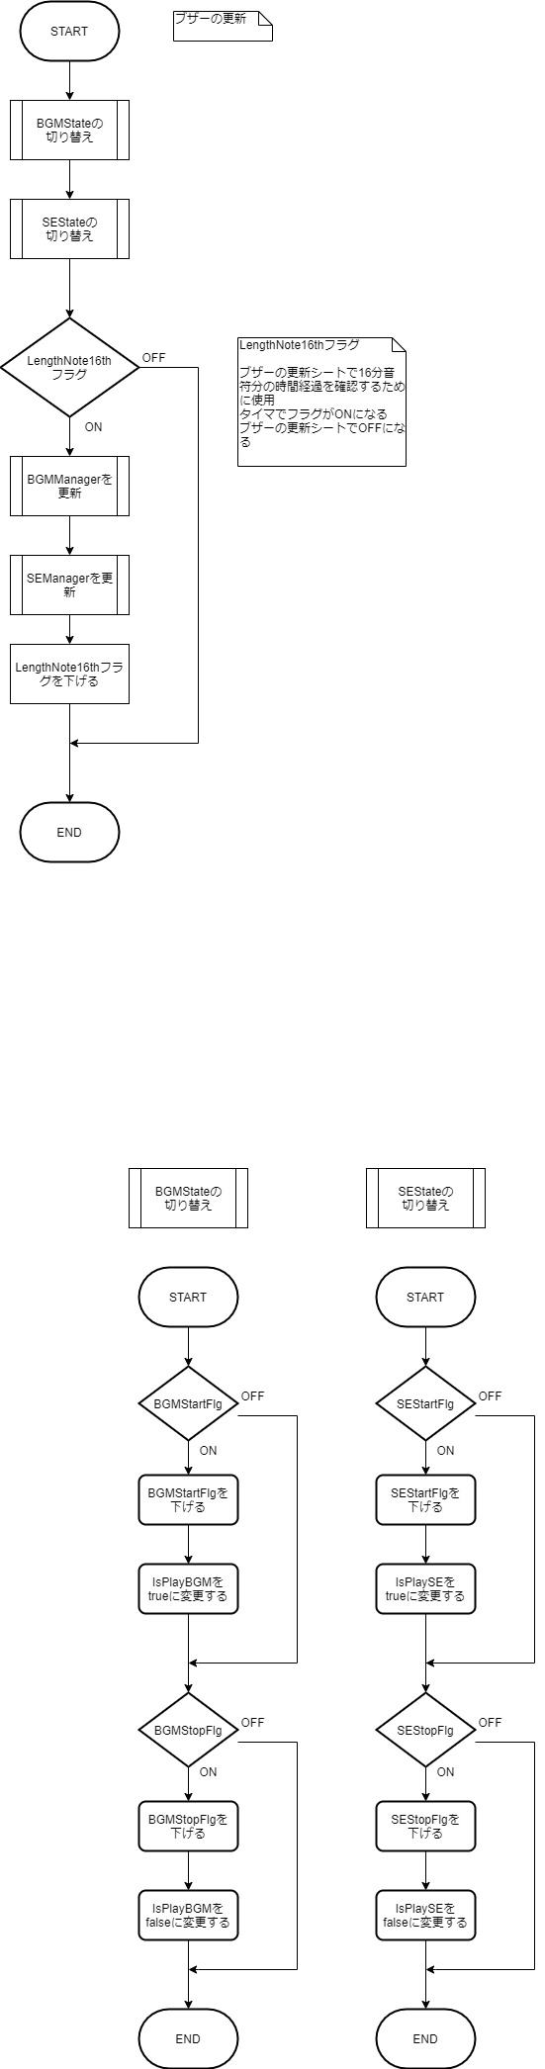
2.3.13. 設計 フローチャート － ブザー1

Slide 22
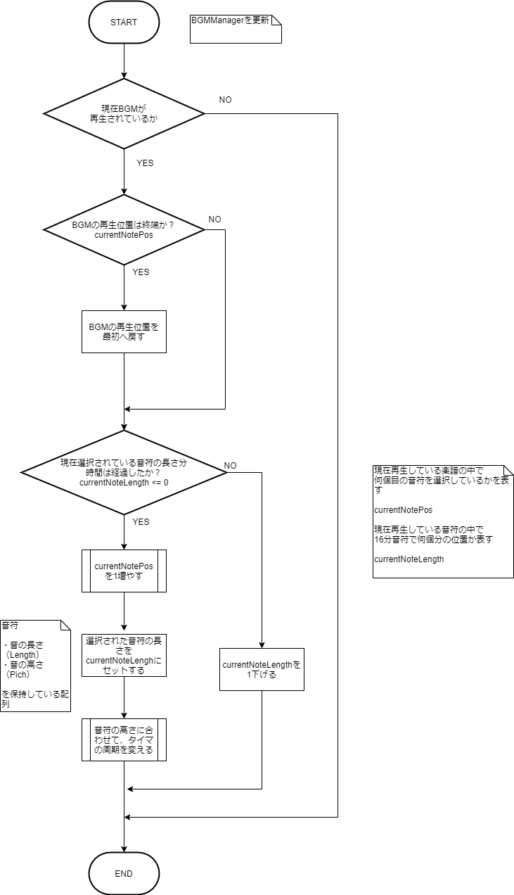
2.3.14. 設計 フローチャート － ブザー2
NO

Slide 23
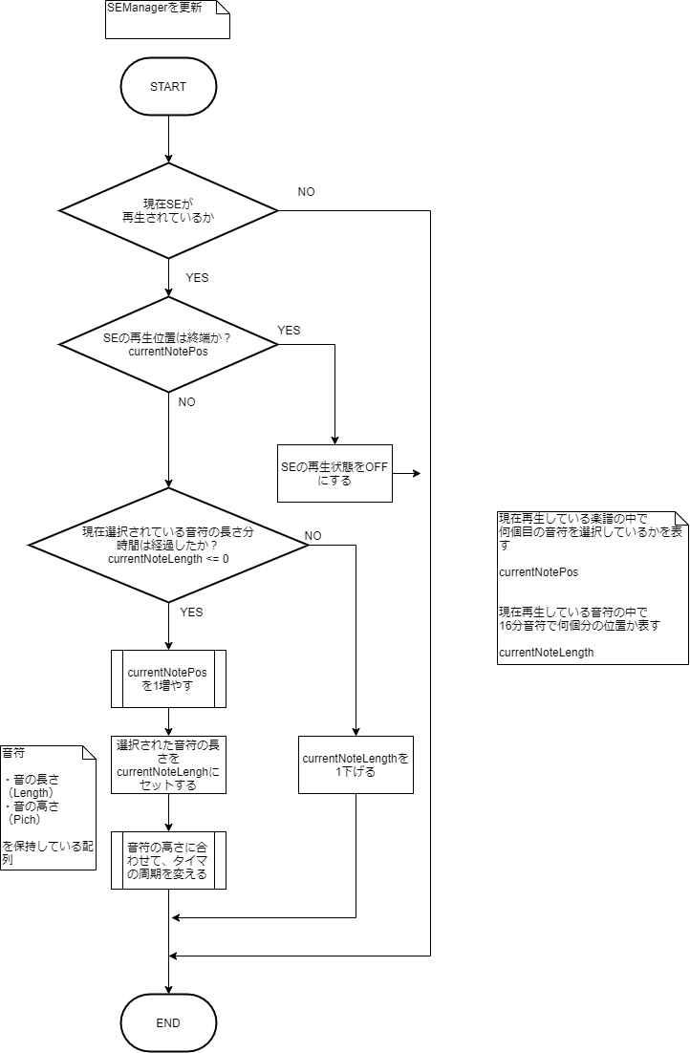
2.3.15. 設計 フローチャート － ブザー3
NO
YES

Slide 24
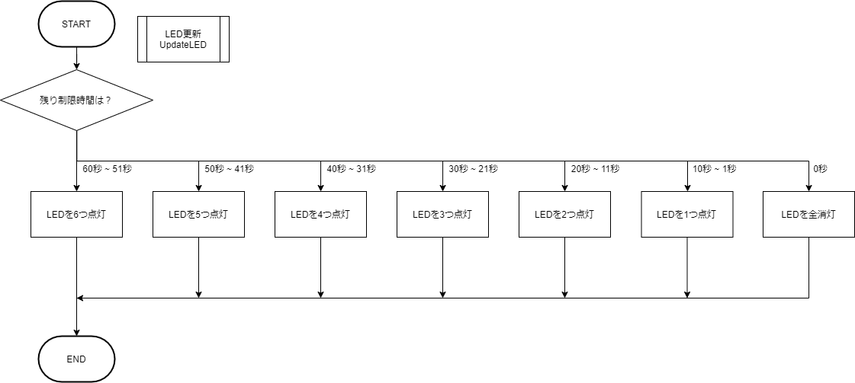
2.3.16. 設計 フローチャート － LED

Slide 25
2.4. 設計 テスト仕様書

